Slide 1
品番設計支援状況
デジタル家系図PrjにおけるEDCとの要件調整状況

Slide 2
デジタル家系図の現在地
FY23 |  |  |  | FY24
1Q | 2Q | 3Q | 4Q | 1Q | 2Q |  |  | 3Q | 4Q
 |  |  |  |  | 7月 | 8月 | 9月
検討
UI/UX設計 システム開発 2Q
UI/UX設計 システム開発 3Q
UI/UX設計 システム開発 4Q
UI/UX設計 システム開発 1Q
UI/UX設計 システム開発 2Q
UI/UX設計
アーキテクチャ検討
UI/UX設計
環境構築
プロダクト開発 (Srt1 – 3)
UI/UX設計
プロダクト開発 (Srt4 – 9)
UI/UX設計
プロダクト開発 (Srt10 – 15)
運用
UI/UX設計
プロダクト開発 (Srt16 – 21)
運用
UI/UX設計
プロダクト開発 (Srt22 – 26)
運用
リリース1
リリース2
リリース3
・家系図編集機能
(DXPF、SMS-API連携)
・シナリオ外アラート表示機能
・年間生産台数、使用車種表示機能
・デジカケからの品番申請、SMS品番登録
・GAC認証対応
・英語化対応
・社外海外ユーザ対応
・EDC要件
追加要件(優先度高になる可能性あり？)
・OMUSVI対応(2層3層設計支援ほか)
・要素タイプ対応
・etc・・
・原価表示

Slide 3
背景
リリース3のアイテムである適用除外申請の実現に向け 運用主幹部署であるEDCが参画
下記を優先課題として調整中
開示先コントロール
適用除外申請の承認フロー

Slide 4
対 分野事務局への窓口をEDCへ一本化
分野事務局
デジタル家系図Prj
電技
MS統括
長谷川SK
小河原SK
白井SK
EDC
ボデー
②要件案
福井GM
③調整結果
IT開
佐々木SN
片岡SN
浅野SN
シャシー
①案作成
詳細調整
TS
井戸SK
横山 (一)
今村
分野事務局の主張はデジカケに対する温度感を把握するため、EDC×分野事務局の打ち合わせにTSも参加

Slide 5
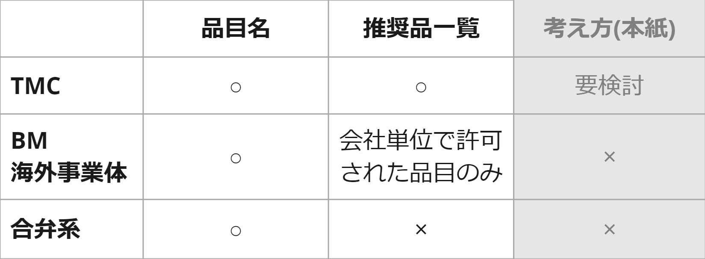
開示先コントロール
必要な人に必要な情報を開示する、現行ポリシーを踏襲する形で 事務局・MS統括ともに問題なし
(要件増) 推奨品を見ずに適用除外申請を行う動線が必要となった
現在、推奨品一覧を確認した上で申請を行う動線で機能・UIを設計中
推奨品をしっかり確認し、設計自身にも部品種類を増やさないよう意識付けするため
家系図を見れない人は、しばらくは現行通りT-Clickとするなど、リリースのステップは検討・提案する

Slide 6
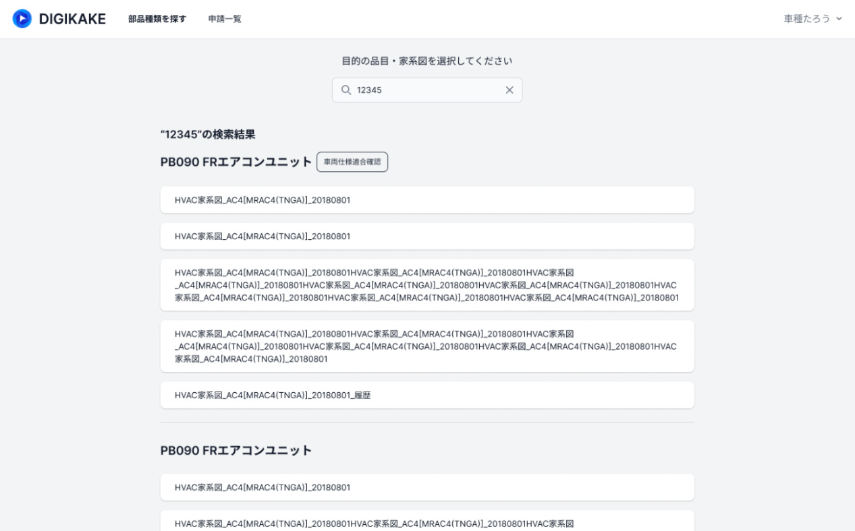
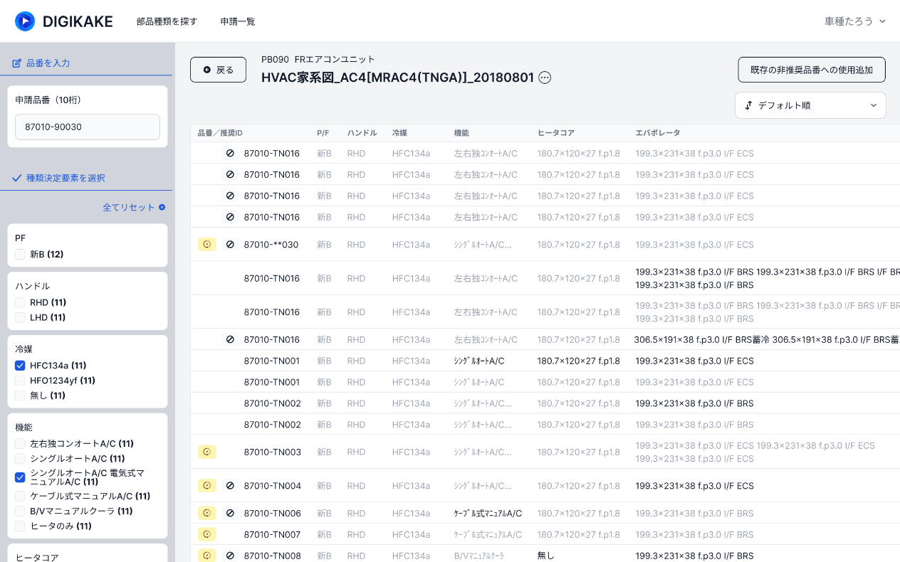
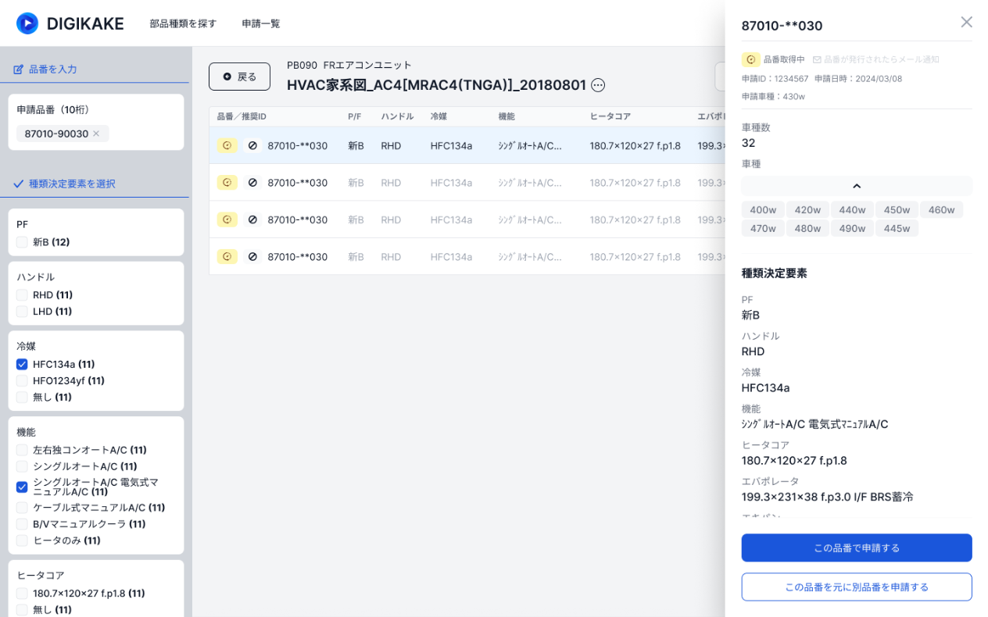
適用除外申請の動線
HOME画面
推奨品一覧画面
目的の品目・家系図を検索
一覧から対象の部品を選択して申請
部品の新設など、ここでは選択できないものもあるが 少なくともこの画面は必ず経由する動線設計 (ノールック申請防止)

Slide 7
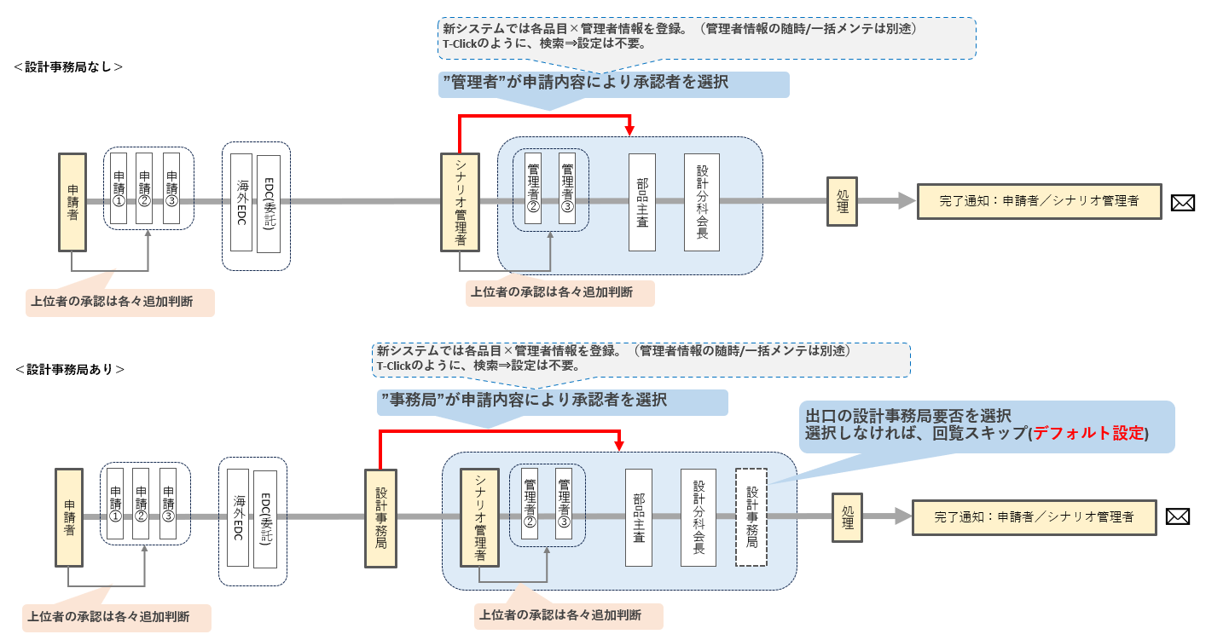
適用除外申請の承認フローEDC案
EDCにて、分野や品目によりフローを変更できる案を分野事務局へ提示
各分野の裁量で決められる形にして分野事務局との合意を図る狙い

Slide 8
承認フロー(EDC案)に対する関係者の反応
分野事務局はEDC案について問題なし
承認を省いてもいいと考えていたケースも、もってのほか、といったトーン
いい加減な申請や承認があるから事務局が入らないといけない (シャシー
MS統括も内容については理解した、とのことで方針としてはFix
一方で、分野事務局が承認ルートに入ることの意味や付加価値については疑問が残る (小河原SK
承認ではなくC.C.で通知が行くだけでいいのでは？ (白井SK
孝久S 「適用除外申請はデジタル家系図の本質ではないため、あまりこだわる必要はない。そもそも推奨品を使うのが本筋で、設計が検討時に推奨部品を意識していないことが問題。適用除外申請はイイ感じになっていればいいよ。」

Slide 9
課題・所感
業務を変えることに対して事務局が壁になっていることが理解できた
シャシー分野がデジタル家系図の考え方・取り組みに対し否定的な主張が多く、EDC福井GMもそれに同調する形
直接ヒアリングを行い理解を図る → EDCへ調整を打診済
EDC浅野SNは、分野事務局とデジタル家系図の間でうまくバランスを取りながら立ち回っている印象
適用除外申請の調整でリリース3の見通しが立てにくくなっているので、リリース3のアイテム再考が必要
現状、部品主査はデジカケ上で家系図を編集できるが、設計はそれを閲覧不可 (オフライントライの状態)
従来システム(サポシス)が業務としては正
要件としても増えつつあり、適用除外申請の実現がリリース3の足をひっぱる構図
設計閲覧機能だけリリース（適用除外申請は従来通りT-Click）など検討

